Slide 1
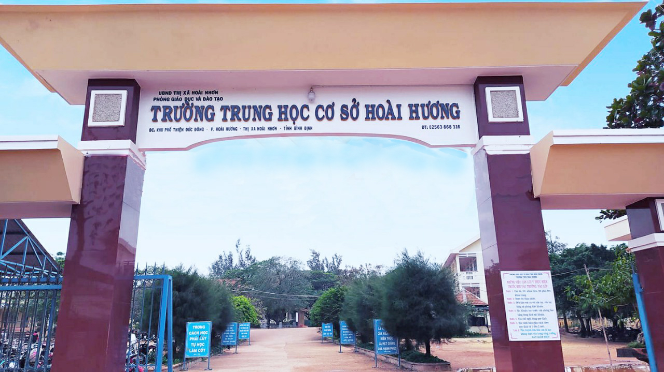


NHIỆT LIỆT CHÀO MỪNG QUÝ THẦY CÔ VỀ DỰ GIỜ
LỚP 6A3
Giáo viên thực hiện: Thái Văn Học
Thứ 3, Ngày 12 tháng 10 năm 2o21

Slide 2
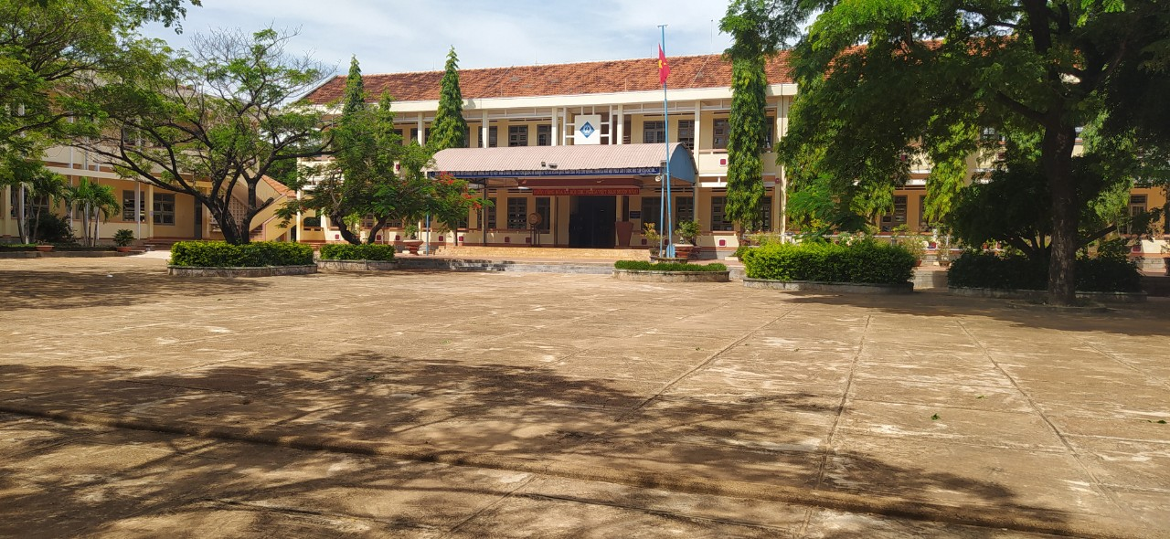
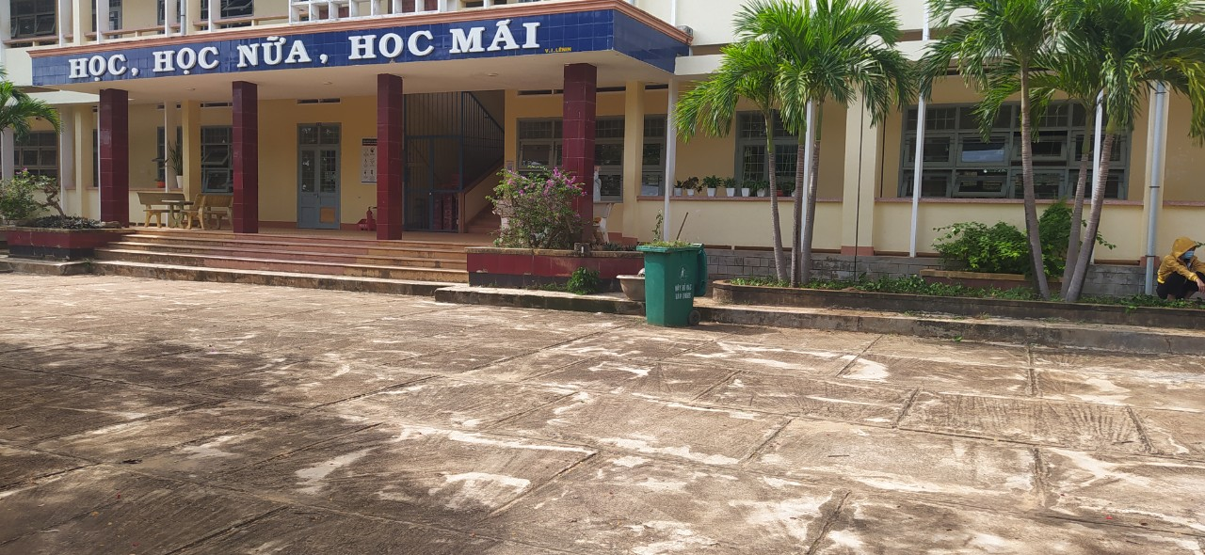

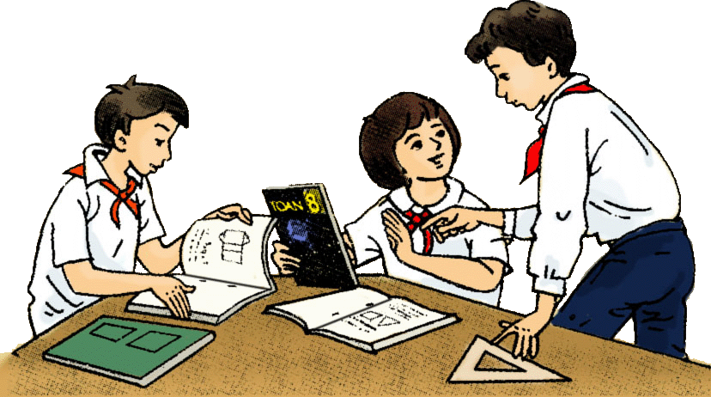
PHIẾU HỌC TẬP
Câu 1: Nhắc lại cách tính diện tích hình chữ nhật.
Câu 2: Em hãy tính diện tích các bồn hoa trong sân trường có dạng hình chữ nhật với cách kích thước như sau và điền kết quả vào bảng dưới:
a) Bồn hoa mười giờ, chiều rộng là 5m, chiều dài là 10m.
b) Bồn hoa cỏ đậu, chiều rộng là 2m, chiều dài là 8m.
c) Bồn hoa giấy, chiều rộng là 4m, chiều dài là 20m.
d) Bồn hoa cúc, chiều rộng là 12m, chiều dài là 25m.
Nhóm | Diện tích các bồn hoa
 | a) | b) | c) | d)
1
2
…

Slide 3
PHIẾU HỌC TẬP
Câu 1: Muốn tính diện tích hình chữ nhật ta lấy chiều dài nhân chiều rộng.
Câu 2:
Diện tích Bồn hoa mười giờ chiều rộng là 5m, chiều dài là 10m là:
b) Diện tích Bồn hoa cỏ đậu chiều rộng là 2m, chiều dài là 8m là:
c) Diện tích Bồn hoa giấy chiều rộng là 4m, chiều dài là 20m là:
d) Diện tích Bồn hoa cúc chiều rộng là 12m, chiều dài là 25m là:

Slide 4



Chủ đề. Phép nhân, phép chia các số tự nhiên
Tiết 1: Phép nhân, phép chia các số tự nhiên
Theo PPCT: Tiết 8

Slide 5
NỘI DUNG BÀI HỌC
TIẾT 1
I. Phép nhân
II. Phép chia

Slide 6
HÌNH THÀNH KIẾN THỨC

Slide 7
1
Chủ đề: Phép nhân, phép chia các số tự nhiên
Tiết 1
I. Phép nhân
a b = c
x
Thừa số
Thừa số
Tích
Quy ước : Trong 1 tích thay dấu nhân “x” bằng dấu “.”
a.b = a + a + a + ............+ a ( b số hạng)
Lưu ý: m.n = mn Ví dụ: 15x4=15.4
2.m = 2m Ví dụ: 4.a.b=4ab
.

Slide 8
§5. PHÉP NHÂN VÀ PHÉP CHIA CÁC SỐ TỰ NHIÊN (Tiết 1)
I. Phép nhân số tự nhiên
Ví dụ 1: Đặt tính để tính tích 175 x 312
a x b = c
175
175 x 1 = 175
1. Nhân hai số có nhiều chữ số
x
312
350
175 x 3 = 525
525
175
175 x 2 = 350
54600
Vậy 175 x 312 = 54 600

Slide 9
Chủ đề: Phép nhân, phép chia các số tự nhiên
Tiết 1
2
Luyện tập 1
Tính:
Giải
Vậy:
Vậy:

Slide 10
Chủ đề: Phép nhân, phép chia các số tự nhiên
Tiết 1
3
I. Phép nhân
2. Tính chất của phép nhân
Mô tả Tính chất | Mô tả bằng kí hiệu
Giao hoán
Kết hợp
Nhân với số 1
Phân phối của phép nhân với phép cộng

Slide 11
Chủ đề: Phép nhân, phép chia các số tự nhiên
Tiết 1
4
Ví dụ 2. Tính một cách hợp lí:
Giải

Slide 12
Chủ đề: Phép nhân, phép chia các số tự nhiên
Tiết 1
5
Luyện tập 2. Tính một cách hợp lí:
Giải

Slide 13
Chủ đề: Phép nhân, phép chia các số tự nhiên
Tiết 1
6
Luyện tập 3.
Một gia đình có nuôi 80 con gà. Biết trung bình một con gà ăn 105g thức ăn trong một ngày. Gia đình đó cần bao nhiêu ki – lô – gam thức ăn cho đàn gà trong 10 ngày?
Giải
Số thức ăn mà 80 con gà ăn trong một ngày:
Số thức ăn mà 80 con gà ăn trong 10 ngày:
Vậy số ki-lô-gam thức ăn mà gia đình đó cần cho đàn ăn trong 10 ngày là:

Slide 14
Chủ đề: Phép nhân, phép chia các số tự nhiên
Tiết 1
7
II. Phép chia
1. Phép chia hết
( Số bị chia)
( Số chia)
( Thương)
Lưu ý:
Nếu a : b = q thì a= bq
Nếu a: b = q và thì a : q = b
Hoạt động 3
Tính:
Vậy:

Slide 15
Chủ đề: Phép nhân, phép chia các số tự nhiên
Tiết 1
8
Tính:
Ví dụ 3.
Vậy:
Luyện tập 3
Tính:
Vậy:

Slide 16
Chủ đề: Phép nhân, phép chia các số tự nhiên
Tiết 1
9
II. Phép chia
2. Phép chia có dư
Cho hai số tự nhiên a và b với . Khi đó luôn tìm được đúng hai số tự nhiên q và r sao cho , trong đó .
Lưu ý:
Khi ta có phép chia hết
Khi ta có phép chia có dư. Ta nói: a chia cho b được thường là q và số dư là r. Kí hiệu: (dư r).

Slide 17
Chủ đề: Phép nhân, phép chia các số tự nhiên
Tiết 1
10
II. Phép chia
2. Phép chia có dư
Ví dụ 4. Đặt tính để tính thương và số dư của phép chia:
Vậy (dư 26)
Luyện tập 4. Đặt tính để tính thương và số dư của phép chia:
Vậy (dư 5)

Slide 18
VẬN DỤNG

Slide 19

Chủ đề: Phép nhân, phép chia các số tự nhiên
Tiết 1
11
Bài tập mở đầu. Một thửa ruộng có dạng hình chữ nhật với chiều rộng là 150m và chiều dài 250m. Người ta chia thửa ruộng đó thành bốn phần bằng nhau để gieo trồng những giống lúa khác nhau.
Diện tích mỗi phần là bao nhiêu mét vuông?
Giải.
Diện tích thửa ruộng đó là:
Diện tích mỗi phần là:

Slide 20
Chủ đề: Phép nhân, phép chia các số tự nhiên
Tiết 1
12
Bài tập. Tìm số tự nhiên x, biết:
Giải

Slide 21
CỦNG CỐ

Slide 22
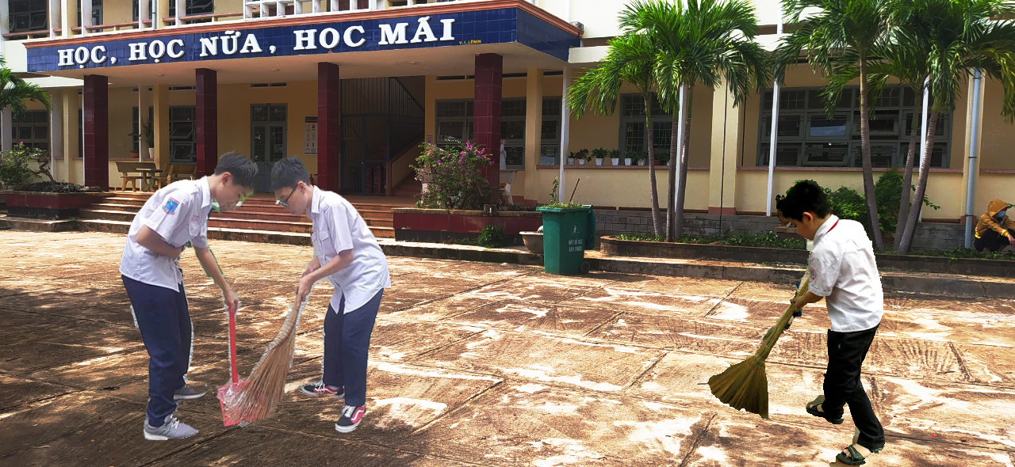






Slide 23

Trong phép nhân a.b = c, thì a, b, c được gọi là:
Trong phép nhân a.b = c, thì
a, b được gọi là thừa số
c được gọi là tích

Slide 24
Cho phép nhân a . b = c, muốn tìm a ta làm như thế nào?
Có phép nhân a . b = c, thì a = c : b

Slide 25
Trong phép chia a : b = c, thì a, b, c được gọi là:
Trong phép chia a : b = c, thì
a được gọi là số bị chia
b được gọi là số chia
c được gọi là thương

Slide 26
Cho phép chia a : b = c, muốn tìm a ta làm như thế nào?
Có phép chia a : b = c, thì a = c . b

Slide 27
Tìm số tự nhiên x, biết:

Slide 28
Nhà trường cần thuê xe ô tô để cho 220 học sinh khối 6 đi tham quan. Họ cần thuê ít nhất bao nhiêu xe nếu mỗi xe chở được 45 người
Nhà trường cần ít nhất 5 xe

Slide 29
HƯỚNG DẪN TỰ HỌC Ở NHÀ
- Đọc lại toàn bộ nội dung bài đã học.
- Học lại cách đặt phép nhân, phép chia.
- Học thuộc: tính chất của phép nhân, phép chia có dư, cùng các phần lưu ý (dưới dạng lời văn và công thức tổng quát).
- Làm BT1, BT2 (SGK/21) vào vở.

Slide 30
PHIẾU BÀI TẬP VỀ NHÀ
Bài 1 : Điền số thích hợp vào ô trống trong bảng dưới đây :
a | 56 | 12 | 75 | 63 | 16 | 36
b | 7 | 4 | 15 | 3 |  |  | 5 | 12
 |  |  |  |  | 256 | 432
 |  |  |  |  |  |  | 105 | 144
Bài 2: Điền số thích hợp vào ô trống trong bảng dưới đây, biết
a | 328 |  | 982 | 1005
b | 32 | 12
q |  | 11 | 20 | 125
r |  | 9 | 42

Slide 31
PHIẾU BÀI TẬP VỀ NHÀ
Bài 3 : Phân xưởng sản xuất A gồm 25 công nhân, mỗi người làm trong một ngày được 40 sản phẩm. Phân xưởng sản xuất B có số công nhân nhiều hơn phân xưởng A là 5 người nhưng mỗi người làm trong 1 ngày chỉ được 30 sản phẩm. Tính tổng số sản phẩm cả hai phân xưởng đó làm được trong 1 ngày.

